Slide 1


migração

Slide 2
PONTO DE PARTIDA
No ano de 2012 houve uma reunião por solicitação da Associação dos Assistentes de Educação à SED, onde apresentaram várias reinvindicações, sendo uma delas a migração dos dados do SISGESC para o Educacenso, otimizando o trabalho nas escolas. Somando-se a esta solicitação também a necessidade de consistências das informações no SISGESC.

Slide 3
DESENVOLVIMENTO DO PROCESSO DE MIGRAÇÃO DA REDE ESTADUAL DE SC
2013 ⇒ Projeto Piloto aplicado no IEE.
2014 ⇒ Nessa etapa participaram 40 UEs.
2015 ⇒ Neste ano o grupo passou a contar com 76 UEs e foi instituída a Comissão de Migração na SED.
2016 ⇒ Migraram todas UEs, ficando de fora a migração de algumas especificidades de turmas.
2017 ⇒ consolidado o processo de migração da Rede Estadual.

Slide 4
SITUAÇÕES DETECTADAS DURANTE O PROCESSO
Dados cadastrais incompletos das UEs, alunos, docentes e gestores. Foram detectados muitos problemas no CPF de docentes, gestores e alunos;
Alunos e docentes utilizando CPF de outra pessoa;
Falta de informações confiáveis sobre os ambientes das UE.
Ausência de informação dos atos de criação da UE e da autorização dos cursos, comprometendo a regularidade;
Unidades escolares em atividade no SISGESC, mas não havendo enturmação;

Slide 5
Matrículas duplicadas de alunos; Problemas no registro da movimentação dos alunos (movidos-transferência);
Falta de critérios das informações de atendimentos na Educação Especial e Atividades Complementares;
Choque de horário na EJA, PENOA, Mais Educação, Atividade de Cultura e Esporte, Educação Especial/SAEDE, EMI, AMBIAL, Educação Profissional e Tecnologia Educacional/disciplina de informática/EMI;
Dificuldade de mapeamento real da aprovação, reprovação, transferidos e desistentes.

Slide 6

RESPONSABILIDADE DAS INFORMAÇÕES
Importante o conhecimento da legislação!
Portaria N 1576/SED de 17/06/2016
Portaria N 269/INEP de 23/03/2017
Portaria da Migração N 1104/SED de 08/05/2017
Todos os arquivos txt do SISGESC enviados ao Educacenso no período de Migração ficam armazenados, juntamente com o Termo de Compromisso, onde consta o CPF e nome do responsável pelas informações.
Quando da necessidade de comprovação das informações enviadas ao Educacenso é possível auditar.

Slide 7
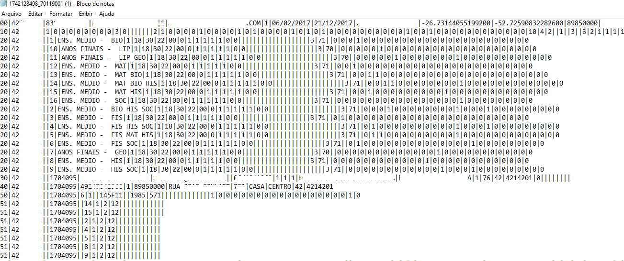

Slide 8

TERMO DE COMPROMISSO
PAINEL DE CONTROLE - SISGESC

Slide 9
Verificação dos dados no sisgesc para migração
Verifica-se as informações constantes no SISGESC
Cruza-se estas informações para que haja consistência nos dados a serem migrados

Slide 10
Número de Regras para Migração
2017
REGISTROS | Nº DE CAMPOS | TOTAL DE REGRAS | EXCLUSÃO DE REGRA | INCLUSÃO DE REGRA | MUDANÇA DE REGRA
00 GESTOR | 42 | 172 | 6 | 3 | 7
10 ESCOLA | 107 | 345 | 2 | 1 | 1
20 TURMA | 65 | 316 |  | 1 | 2
30 PROFISSIONAL ESCOLAR-CADASTRO1 | 26 | 99 | 2 | 5 | 8
40 PROFISSIONAL ESCOLAR-CADASTRO2 | 13 | 41 |  | 3 | 2
50 PROFISSIONAL ESCOLAR-FORMAÇÃO | 43 | 157 |  |  | 5
51 PROFISSIONAL ESCOLAR-VÍNCULO | 21 | 91 |  |  | 14
60 ALUNO-CADASTRO1 | 39 | 183 | 1 | 3 | 8
70 ALUNO-CADASTRO2 | 29 | 96 | 4 |  | 9
80 ALUNO-TURMA VINCULADA | 24 | 74
TOTAL | 409 | 1574 | 15 | 16 | 56

Slide 11
MATERIAL DISPONIBILIZADO
LEGISLAÇÃO – Portaria do Uso Obrigatório do SISGESC e das Responsabilidades, N 1576/SED de 17/06/2016.
Portaria da Migração N 1104/SED de 08/05/2017.
MATERIAL DE APOIO – Layout Importação/INEP 2017.
Tabelas Auxiliares/INEP.
Etapas da Migração/INEP.
Considerações Importantes SISGESC /SED 2017:
1ª versão
2ª versão
3ª versão
Manual Pronto Censo Escolar Migração 2015/SED.
Planilha Alteração Órgão Regional.
Procedimentos de Envio do Arquivo para o Educacenso.
Slides dos assuntos discutidos via Skype.
Tutorial sobre situações criadas no SISGESC.

Slide 12
A IMPORTÂNCIA DOS RELATÓRIOS DO SISGESC
Os relatórios presentes no SIGESC estão e sempre estiveram disponíveis e devem ser utilizados durante todo Censo Escolar pelas UEs para acompanhamento, verificação, análise e correção das inconsistências. Ausência de informações ou informações equivocadas acarretam sérias consequências, sendo o Gestor e o responsável pelos dados informados no SISGESC das Unidades Escolares os responsáveis.
Onde encontrar estes Relatórios no SISGESC?
Ir no Menu Principal – Censo Escolar - Atualização de Ocorrências e Painel de Controle. Conforme os slides a seguir:

Slide 13
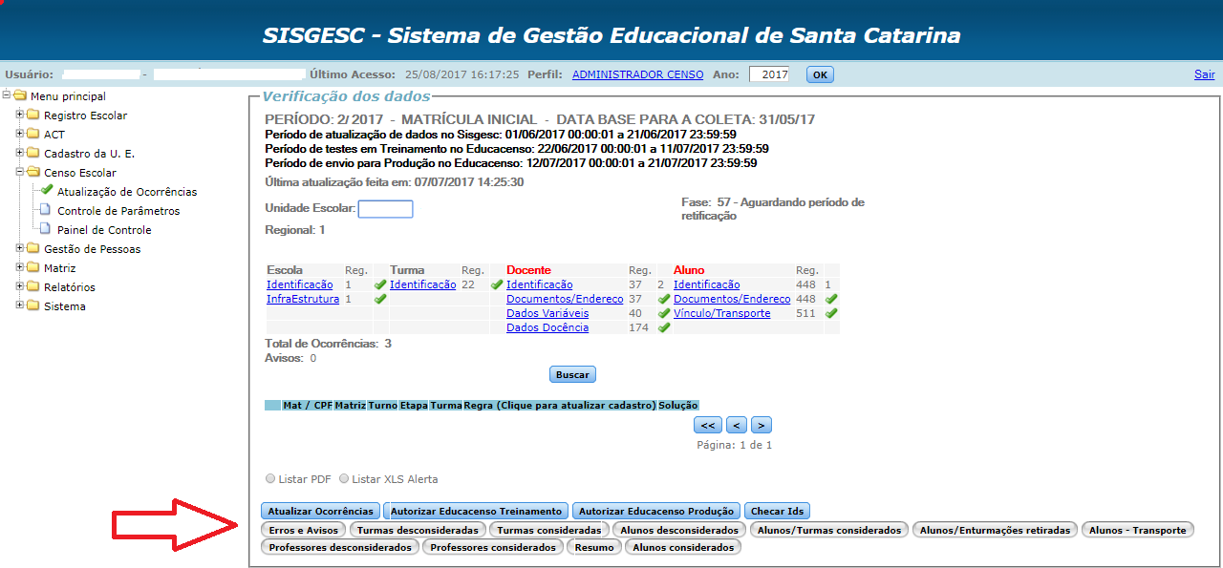

Slide 14
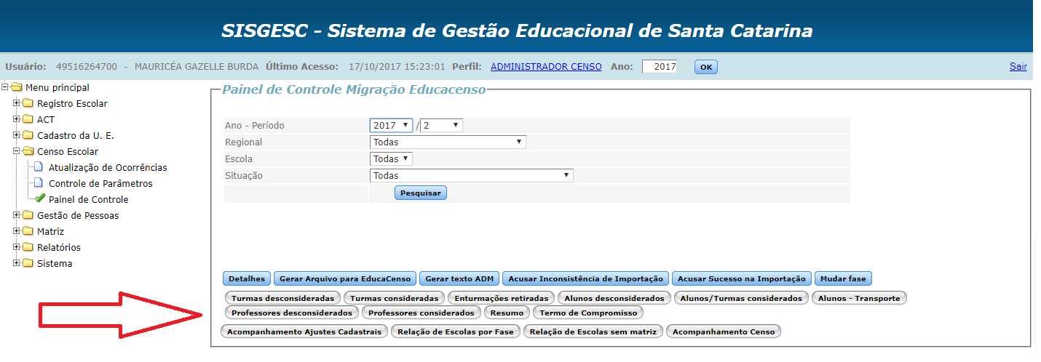

Slide 15

erros e avisos EM 19/06/2017
ID
DADOS CADASTRAIS DO ALUNO
DOCENTE PERMUTANTE E EFETIVO NA R.E.
NIS
CPF
ENDEREÇO
ADOÇÃO
AEE
CARTEIRA DO PROFESSOR
DDD
ZONA
AMBIENTES/BANHEIRO
DUPLICIDADE MATRÍCULA DE DOCENTE
TURMA SEM ALUNO
CERTIDÃO

Slide 16
TURMA SEM PROFESSOR
EQUIV. DE DISCIPLINAS
LATITUDE
ÁGUA
TRANSPORTE
TURMA MULTISSSERIADA
ESGOTO
EQUIV. DE CURSOS
LONGITUDE
CEP
SEXO
CONFERIR OS RELATÓRIOS É IMPORTANTÍSSIMO!
EVITA O ERRO!

Slide 17
AVALIAÇÃO DO PROCESSO DE MIGRAÇÃO 2017

Slide 18


DESEMPENHO DAS UEs NO
PROCESSO DE MIGRAÇÃO
Migraram 1.218
Não Migraram 64

Slide 19

Foram feitos batimentos, através do sistema dos cadastros de alunos e docentes, entre o SISGESC e o EDUCACENSO.
CPF
ID
NIS
NOME DO ALUNO
FILIAÇÃO 1

Slide 20
EMI
EMIEP/EMI
EM/EMI
MAIS EDUCAÇÃO
PENOA
PENOA/MAIS EDUCAÇÃO
SAEDE
TRANSPORTE
TIPO DE CONTRATAÇÃO
Foram feitos batimentos, através de relatórios entre o SISGESC e o EDUCACENSO

Slide 21


ALUNOS RETIRADOS E RECUSADOS

Slide 22

INCONSISTÊNCIAS DE DADOS DOS AMBIENTES DAS UEs
A falta de informações consistentes nos ambientes das UEs levou a realização de uma pesquisa em julho de 2017 da sua infraestrutura.
Com base nos dados verificados, foi solicitado que as UEs realizassem os ajustes no SISGESC e no Educacenso. Conforme gráfico a seguir:

Slide 23
Pesquisa de validação de dados – dependências existentes na escola – Censo Escolar 2016

Slide 24

DADOS MIGRADOS NA MATRÍCULA INICIAL - 2017 SISGESC/EDUCACENSO
Matrículas nº 489.215
Alunos n° 463.539
Turmas n° 29.417
Docentes n° 30.669
Fonte: INEP

Slide 25

SITUAÇÃO ALUNO 2017
Durante o etapa da Situação Aluno 2017 será feito acompanhamento do rendimento e movimento dos alunos.

Slide 26
SITUAÇÃO ALUNO 2016
Esse procedimento é necessário, pois no ano de 2016 muitos alunos ficaram sem essas informações.

Slide 27
IMPORTÂNCIA DAS INFORMAÇÕES PRESTADAS NOS SISTEMAS – SISGESC E EDUCACENSO
A compreensão da situação educacional ocorre por intermédio de um conjunto amplo de informações e indicadores que possibilitam monitorar o desenvolvimento da educação estadual e brasileira, como o IDEB, as taxas de rendimento e de fluxo escolar, a distorção idade-série, entre outros, que servem de referência para as metas do Plano Estadual de Educação e do Plano Nacional da Educação. Todos esses indicadores são calculados com base nos dados do Censo Escolar. Como utilizamos a ferramenta de migração, os dados do SISGESC precisam ser consistentes e fidedignos.
Além disso, as matrículas e dados escolares coletados servem de base para o repasse de recursos do governo federal e para o planejamento e divulgação de dados das avaliações realizadas pelo Inep e para o desenvolvimento de políticas estaduais.

Slide 28

CADERNO DE INDICADORES EDUCACIONAIS
CATARINENSES
Disponível em http://www.sed.sc.gov.br/servicos/indicadores-educacionais/28427-indicadores-educacionais

Slide 29


OBRIGADA A TODOS!
SECRETARIA DE ESTADO DA EDUCAÇÃO
DIRETORIA DE POLÍTICAS E PLANEJAMENTO EDUCACIONAL
GERÊNCIA DE AVALIAÇÃO DA EDUCAÇÃO BÁSICA E ESTATÍSTICAS EDUCACIONAIS
COORDENAÇÃO DE TRATAMENTO, DISSEMINAÇÃO DAS INFORMAÇÕES E ESTATÍSTICAS
Rita de Cássia Cardoso
Alexsandra Schmidt Fabrin
Josiane Marques Motta
Mauricéa Gazelle Burda
Taciana Zardo Korossue
Francisco Fernandez Alvares

